Slide 1
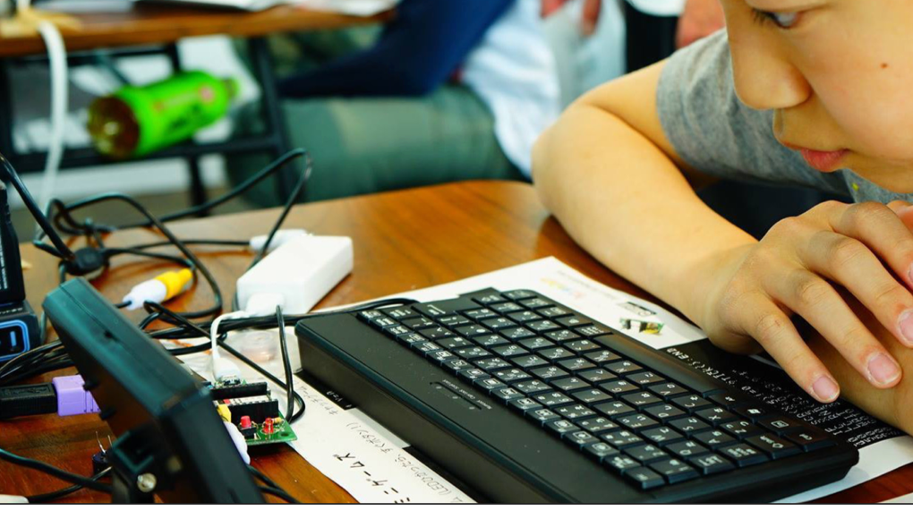

はじめてのプログラミング
with IchigoJam ap
このプレゼンテーションはオープンデータです
http://ichigojam.net/

Slide 2

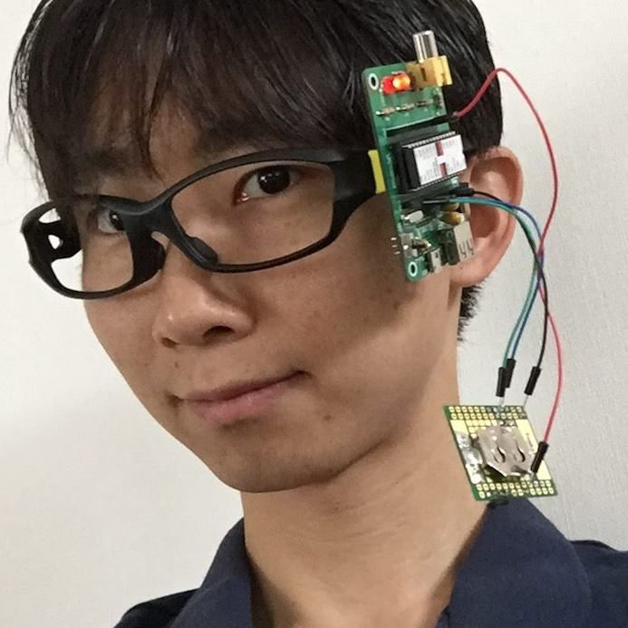
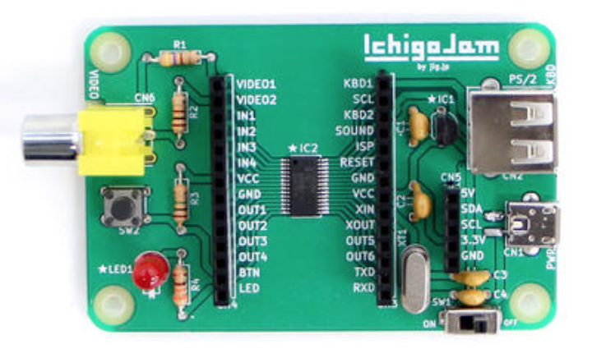
福野泰介 / ふくのたいすけ
福井高専 電子情報工学科 1999卒
株式会社 jig.jp 創業者＆会長
jigブラウザ / jigtwi / IchigoJam 開発者

Slide 3

コンピューターは
どこにいる？

Slide 4
こどもパソコン IchigoJam
1,500円〜

Slide 5
IchigoJam BASIC
OK
てんめつしているのは、カーソル

Slide 6
コンピューターと
はなそう

Slide 7
・・・
（ミミ、ナイヨ）
ハロー

Slide 8
IchigoJam BASIC
OK
A
キーボードで「A」と、うってみよう

Slide 9
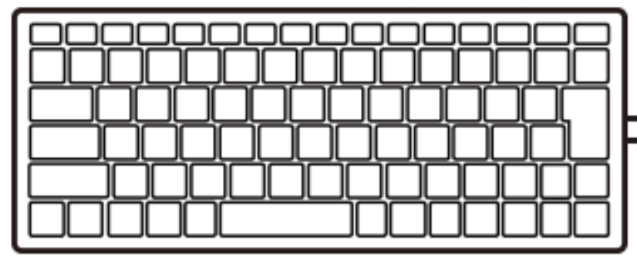
IchigoJam BASIC
OK
A
A
エンターキー

Slide 10
IchigoJam BASIC
OK
A
Syntax error
A
エンターキー

Slide 11
?
シラナイ
コトバダナー
A
Syntax error
（エー、エンター）
（シンタックス エラー）

Slide 12
LED1
1
E
D
L
L E D 1 エンター

Slide 13
!
シッテル！
OK
LED1
（オーケー）
（エルイーディー、ワン、エンター）

Slide 14
LED0
0
E
D
L
エンターキー

Slide 15
!
シッテル！
OK
LED0
（エルイーディー、ゼロ、エンター）

Slide 16
LED1
1
E
D
L
L E D 1 エンター

Slide 17
LED0
0
E
D
L
エンターキー

Slide 18
LLL
1
うちすぎてみよう

Slide 19
L
Back
Space
1
そんなときはバックスペース
（カーソルひだりひとつけす）

Slide 20

ひからせて、けす！
LED1:LED0
け
:
コロン
;
セミコロン

Slide 21
LED1:LED0
OK
（さいごに、エンター）
おや？

Slide 22
LED1:LED0
OK
1
カーソル「上」２回

Slide 23
LED1:LED0
OK
1
エンターでもういちど！

Slide 24
ここでもんだい！

Slide 25
(C)TOSHIBA
ノートパソコンは
1秒間に何回計算できる？

Slide 26
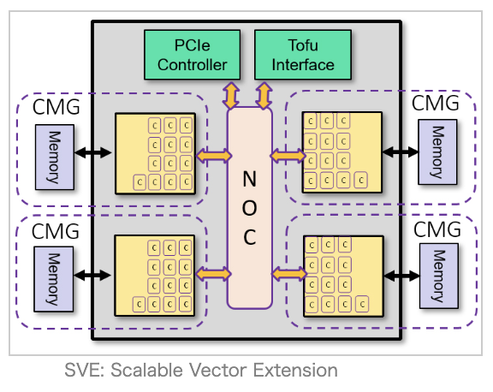
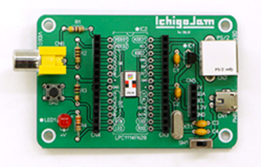
(C)IchigoJam
(C)TOSHIBA
(C)Apple
(C)RIKEN
IchigoJam | パソコン | iPhone 11 | スパコン富岳
5000万回 | 200億回 | 1兆回 | 100京回
IchigoJam 何台分？→ | 400台分 | 2万台分 | 200億台分
1500円 | 5万円 | 8万円 | 1100億円

Slide 27
こどもパソコン IchigoJamの
1秒に5000万回計算できるCPUはいくら？

Slide 28
CPU
100円！
画像、LPC1114 秋月電子

Slide 29
まって = WAIT

Slide 30
まって
WAIT180
エンター、おしてから
OKとかえるまでなんびょう？

Slide 31
ひかって、３びょうまって、けして
LED1:WAIT180:LED0
け
け
:
コロン
;
セミコロン

Slide 32
うしろにつづけてかいて、エンター
2かいてんめつ！
LED1:WAIT180:LED0:WAIT10:LED1:WAIT10:LED0
2かい、ひかった？
*うたなくていいよ

Slide 33
10かいひからせるには？

Slide 34
LED1:WAIT10:LED0:WAIT10:LED1:WAIT10:LED0:WAIT10:LED1:WAIT10:LED0:WAIT10:LED1:WAIT10:LED0:WAIT10:LED1:WAIT10:LED0:WAIT10:LED1:WAIT10:LED0:WAIT10:LED1:WAIT10:LED0:WAIT10:LED1:WAIT10:LED0:WAIT10:LED1:WAIT10:LED0:WAIT10:LED1:WAIT10:LED0
10回ひかる！
*うたなくていいよ

Slide 35
プログラム

Slide 36
エンター
1 LED1:WAIT10
2 LED0:WAIT10
スペース
け
:
コロン
;
セミコロン

Slide 37
リスト（プログラムみせて）
おぼえてるよ！
LIST
F4

Slide 38
ラン（はしれ！／うごかす）
F5
RUN
F5

Slide 39
1000回やって？

Slide 40
リスト（プログラムみせて）
おぼえてるよ！
LIST
F4

Slide 41
くりかえし
3 GOTO1
F5
1へいって

Slide 42
エルチカゲーム
とめてひかってたら、かち！

Slide 43
とまって！エスケープキー
[ESC]キー

Slide 44
ラン（はしれ！／うごかす）
F5
RUN
F5

Slide 45
リスト（プログラムみせて）
おぼえてるよ
LIST
F4

Slide 46
カーソルキーとバックスペースでかいぞう
かえたぎょうで「エンター」をおして「F5」
1 LED1:WAIT10
2 LED0:WAIT30
3 GOTO1
F5
カーソルキー
かんたんに？

Slide 47
カーソルキーとバックスペースでかいぞう
かえたぎょうで「エンター」をおして「F5」
1 LED1:WAIT5
2 LED0:WAIT10
3 GOTO1
F5
カーソルキー
いろいろためそう

Slide 48
ほぞん（プログラムかきこみ）
F3、エンター
SAVE
F3

Slide 49
IchigoJam ap をとじる

Slide 50
ボタンをおしながらスイッチオン！
Ctrlボタンをおしながら
①
IchigoJam ap をきどう！
②
CtrlボタンははなしてOK
③

Slide 51
エルチカロボット
できた！
*

Slide 52
ボタンをおしながらスイッチオン！
ボタンを
おしながら
①
スイッチON
②
ボタンをはなして
LEDをみる
③

Slide 53

みのまわりのロボット
洗濯機（パナソニック）
信号機

Slide 54
ぜんぶ、だれかが
プログラミングしたもの
画像、LPC1114 秋月電子

Slide 55
コンピューターは
どこにいる？

Slide 56
お家のコンピューター
さがしてみよう！

Slide 57
テレビゲームをつくろう
with IchigoJam
このプレゼンテーションはオープンデータです
http://ichigojam.net/

Slide 58
IchigoJam ap をとじる

Slide 59
IchigoJam ap をひらく

Slide 60
よみこんでみよう
F2、エンター
LOAD
F2

Slide 61
リスト（プログラムみせて）
おもいだしたよ
LIST
F4

Slide 62
さいしょから（プログラムクリア）
ほぞんしたのは
きえないよ
NEW

Slide 63
リスト（プログラムみせて）
わすれたよ
LIST
F4

Slide 64
うごかして
なにもしないよ
RUN
F5

Slide 65
IchigoJamスペシャル
Alt（オルト）キーをおしながら「C」をおす
そ
+
C
Alt
c
C
Alt

Slide 66
キーのうえにあるもじは
シフトキーをおしながらおす
=
ほ
+
-
=
shift
ほ
Shift

Slide 67
がめんをきれいに
F1
CLS
F1

Slide 68
ゲームづくり、はじめ！
10 CLS:X=15
け
Shift+ほ
なぜか10から

Slide 69
ラン（はしれ！／うごかす）
F5
RUN

Slide 70
はてなマークでがめんにひょうじ
なにがでるかな？
?X
Shift+め

Slide 71
リスト（プログラムみせて）
おもいだしてるよ
LIST
F4

Slide 72
コンマ
ね
ダブルクォート
Shift+2
20 LC X,5:?”c”
Alt+C
Shift+め
ハテナ
F5
しゅじんこう

Slide 73
かっこ
Shift+8
かっこ
Shift+9
ダブルクォート
Shift+2
30 LC RND(32),23:?”*”
ね
コンマ
Shift+め
ハテナ
Shift+け
アスタリスク
れんだする
F5
てきキャラ

Slide 74
40 GOTO20
F5
！？

Slide 75
とまって！エスケープキー
[ESC]キー
A

Slide 76
リスト（プログラムみせて）
はやすぎた？
LIST
F4

Slide 77
35 WAIT3
F5
スピードちょうせい

Slide 78
とめる（ESC）
みる（F4）
うごかす（F5）
イコール
Shift+ほ
かっこ
Shift+8
かっこ
Shift+9
36 X=X-BTN(28)+BTN(29)
ほ
マイナス
Shift+れ
プラス
カーソルでそうさ

Slide 79
とめる（ESC）
みる（F4）
うごかす（F5）
かっこ
Shift+8
かっこ
Shift+9
39 IF SCR(X,5) END
ね
コンマ
あたりはんてい

Slide 80
ゲームできた！？

Slide 81
じつはバグがあるよ

Slide 82
エンター、F5
イコール
Shift+ほ
37 X=X&31
Shift+6
アンド
バグをつぶそう

Slide 83
プログラムのつくりをかくにん
さいしょだけ
10 CLS:X=15
20 LC X,5:?”c”
30 LC RND(32),23:?”*”
35 WAIT3
36 X=X-BTN(28)+BTN(29)
37 X=X&31 39 IF SCR(X,5) END
40 GOTO20
じぶんキャラのいちに、なにかあれば、おわる（END）
アプリのきほん！

Slide 84
ゲームたいかい！

Slide 85
F4でひょうじ
かえたら、エンター
F5
10 CLS:X=15
20 LC X,5:?”c”
30 LC RND(32),23:?”eee”
35 WAIT3
36 X=X-BTN(28)+BTN(29)
37 X=X&31
39 IF SCR(X,5) END
40 GOTO20
なんいどアップ

Slide 86
F4でひょうじ
かえたら、エンター
F5
10 CLS:X=15
20 LC X,5:?”c”
30 LC RND(32),23:?”eee”
35 WAIT6
36 X=X-BTN(28)+BTN(29)
37 X=X&31
39 IF SCR(X,5) END
40 GOTO20
なんいどダウン

Slide 87
F4でひょうじ
かえたら、エンター
F5
10 CLS:X=15:CLT
20 LC X,5:?”c”
30 LC RND(32),23:?”eee”
35 WAIT6
36 X=X-BTN(28)+BTN(29)
37 X=X&31
39 IF SCR(X,5) ?TICK():END
40 GOTO20
てんすう

Slide 88
まとめ

Slide 89
ロボットもゲームも
じぶんでつくれる！

Slide 90

http://ichigojam.net/IchigoJam.html
100コマンド！

Slide 91
きょうつかったコマンド
LED : WAIT LIST RUN GOTO SAVE LOAD NEW CLS LC RND BTN IF SCR END = + - &
()
21コ / 100コ

Slide 92
ほしいものは
つくろう！

Slide 93
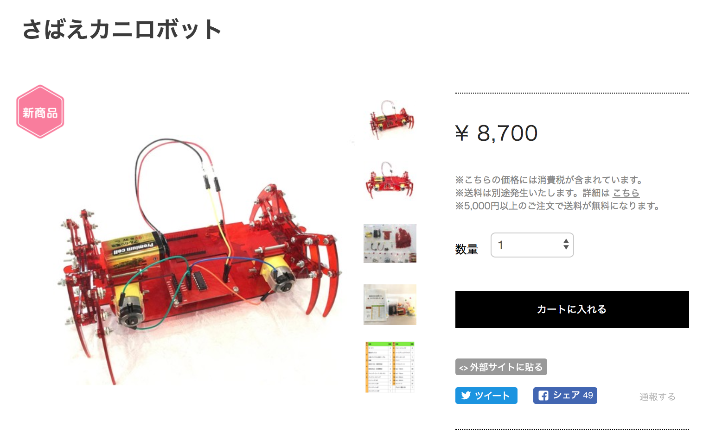

ほしいもの、つくろう！
メカ担当：MASAHARU（中2）
基板担当：MISAKI（高２）
Hana道場で販売、子供開発のロボット！

Slide 94

小中学生向け
PCNこどもプロコン
ノートPCがもらえる！？
http://pcn.club/contest/
後援：総務省、文科省、経産省、IT総合室
高専機構、未来の学びコンソーシアム

Slide 95
自分で学べる＝さいきょう

Slide 96
BASICで基礎を学んで
Pythonなどへステップアップ！
IchigoJam BASIC | Python3
?”Hello!” | print(“Hello!”)
IF A=3:?”YAH!” | if a == 3: print(“YAH!”)

Slide 97
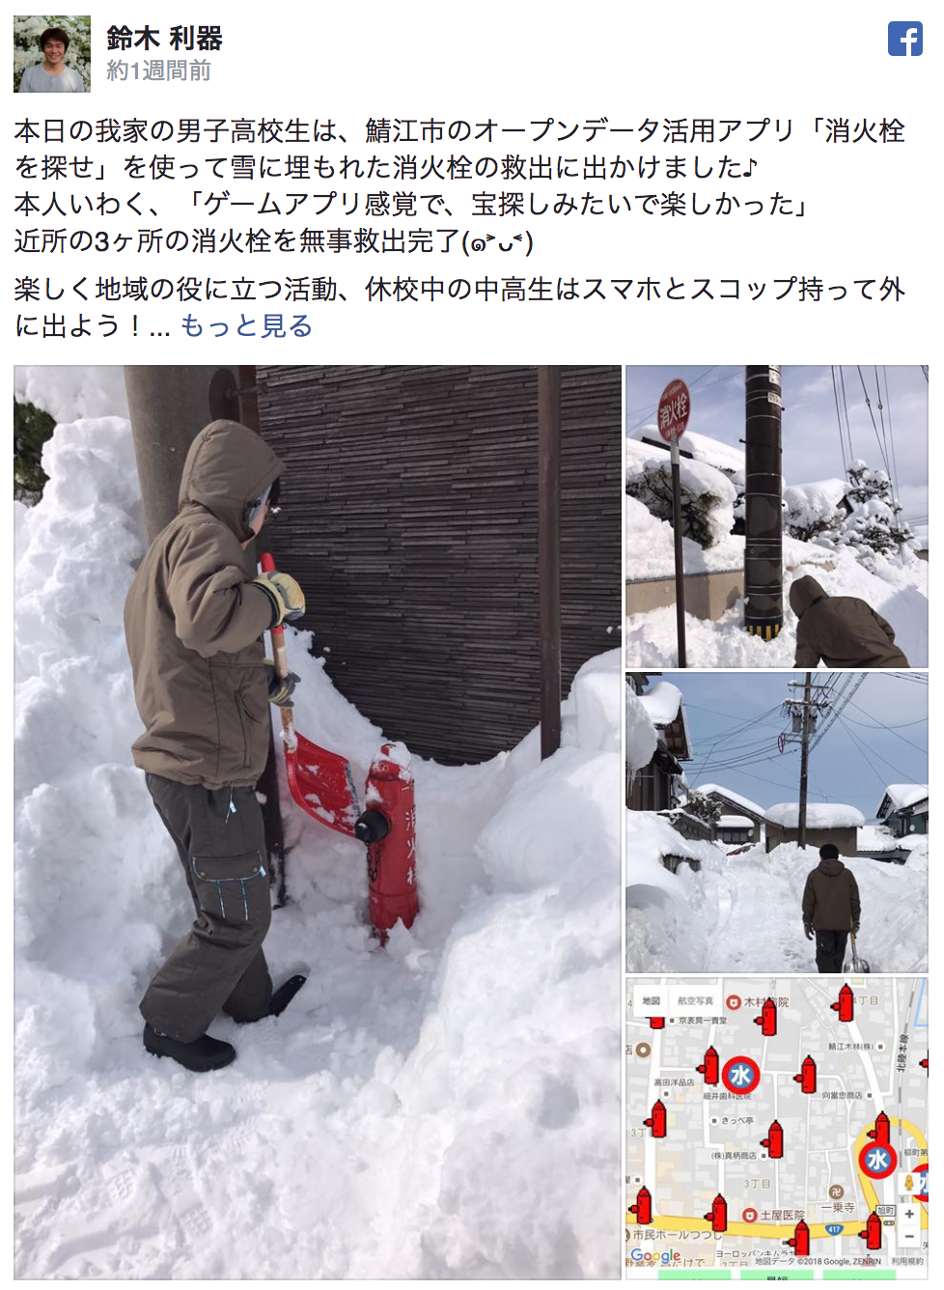
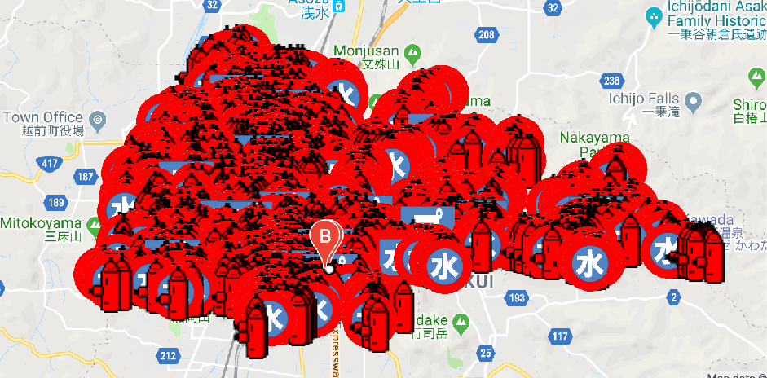
オープンデータ
x
アプリ
まちで遊びながら
社会に貢献！

Slide 98


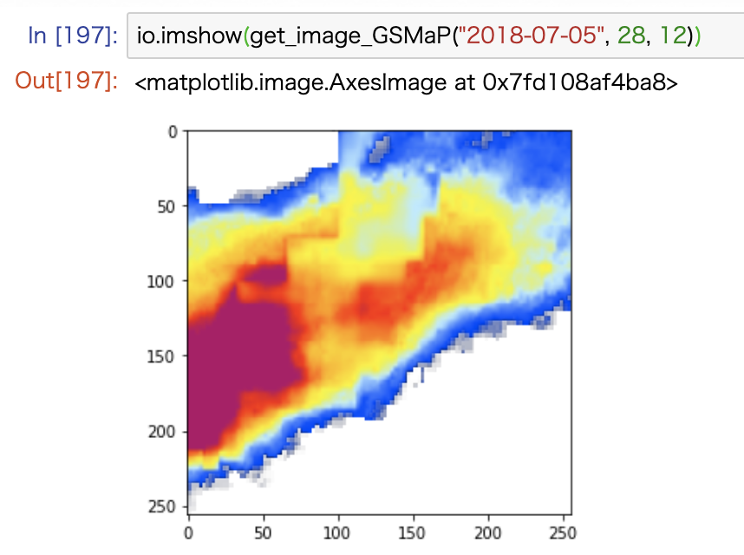
衛星データプラットフォーム
Tellus
(テルース)
宇宙からのデータも使い放題！

Slide 99
VRアプリだって
つくれる！
Oculus Quest
49,800円！
イチオシ
ベジェ曲線 on VR

Slide 100
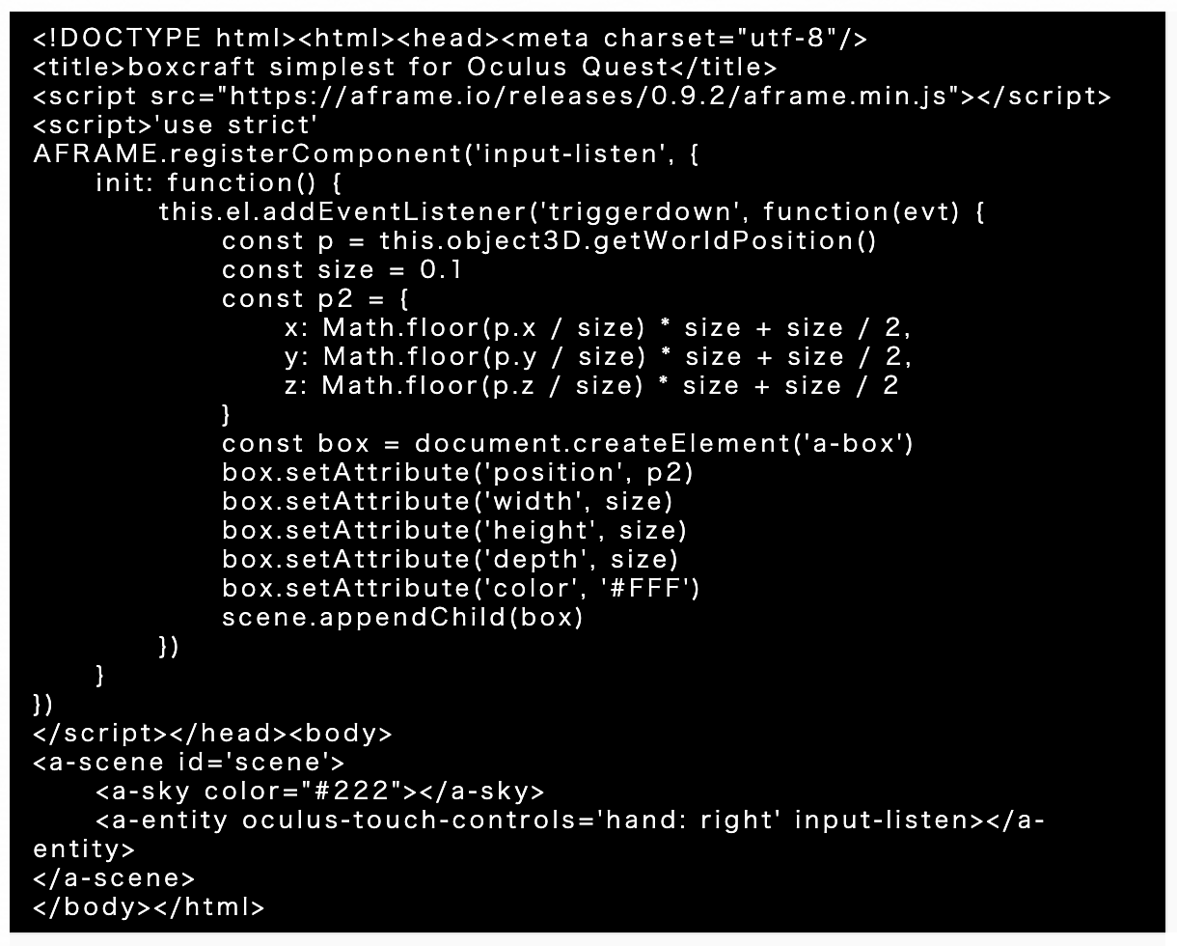
マイクラVR風が
たった30行！
WebVR
HTML+JavaScript

Slide 101
https://fukuno.jig.jp/2428
鯖江市全12校、総合2コマでプログラミングスタート！

Slide 102
つくれる！あそべる！まなべる！
さばええき、ちかく「Hana道場」

Slide 103
自作カニロボットでたたかう
小学生、えちぜんガニロボコン

